Slide 1
(概率)上下文无关文法

Slide 2
上下文无关文法(CFG)
上下文无关文法，Context Free Grammar，CFG是一个四元组：
G =（N，T，P，S），其中
N是非终结符（Nonterminals）的有限集合；
T是终结符（Terminals）的有限集合，且N∩T=Φ；
P是产生式（Productions）的有限集合，形如： A→α，其中A∈N（左部），α∈(N∪T)*（右部）， 若α=ε，则称A→ε为空产生式（也可以记为A →）；
S是非终结符，称为文法的开始符号（Start symbol）。

Slide 3
终结符集: rat, the, ate, cheese
非终结行集: S, NP, VP, DT, VBD, NN
产生式集合:
S → NP VP
NP → DT NN
VP → VBD NP
DT → the
NN → rat
NN → cheese
VBD → ate
开始符号: S

Slide 4
S → NP VP
NP → DT NN
VP → VBD NP
DT → the
NN → rat
NN → cheese
VBD → ate
求句子the rat ate the cheese的分析树

Slide 5
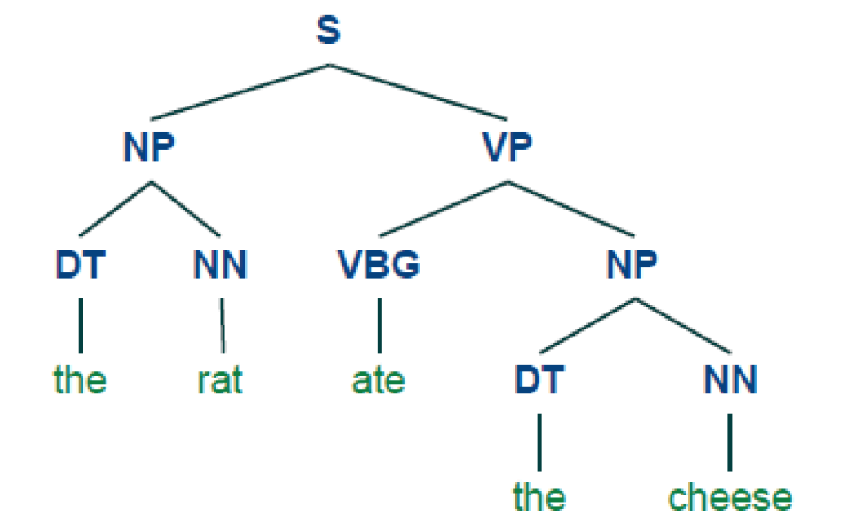
S → NP VP
NP → DT NN
VP → VBD NP
DT → the
NN → rat
NN → cheese
VBD → ate
求句子the rat ate the cheese的分析树

Slide 6
句法分析 (Syntactic Parsing)
句法解析就是指在给定词串的情况下，例如the rat ate the cheese，来识别其可能的句法结构。

Slide 7
S → NP
S → VP
VP → VC NP
NP → DJ NP
NP → noun
DJ → VP de
DJ → NP de
VC → vt adj
VC → VC utl
vt → 咬
adj → 死
utl → 了
noun → 猎人
noun → 狗
de → 的
咬 死 了 猎人 的 狗

Slide 8
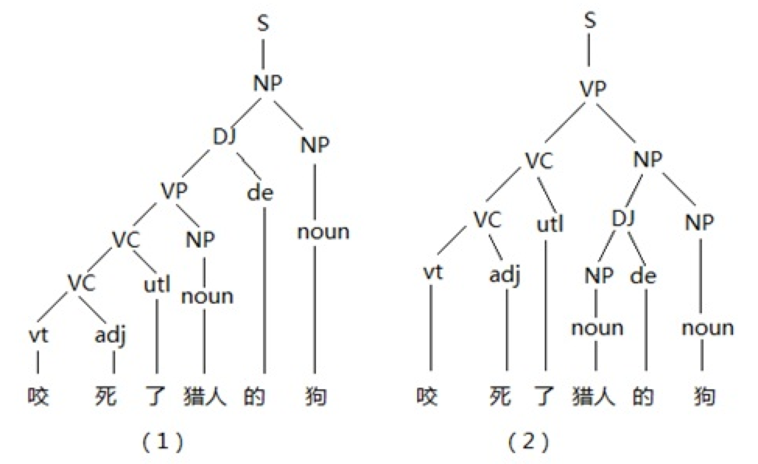
S → NP
S → VP
VP → VC NP
NP → DJ NP
NP → noun
DJ → VP de
DJ → NP de
VC → vt adj
VC → VC utl
vt → 咬
adj → 死
utl → 了
noun → 猎人
noun → 狗
de → 的
咬 死 了 猎人 的 狗
怎么判断哪个是合理的??

Slide 9
概率上下文无关文法(PCFG)
概率上下文无关文法，Probabilistic Context Free Grammar，PCFG是一个四元组：
G =（N，T，P，S），其中
N是非终结符（Nonterminals）的有限集合；
T是终结符（Terminals）的有限集合，且N∩T=Φ；
P是产生式（Productions）的有限集合，形如： A→α [p]，其中A∈N（左部），α∈(N∪T)*（右部）， 若α=ε，则称A→ε为空产生式（也可以记为A →）, p 是0~1 之间的值，表示该产生式的概率P(α|A)；
S是非终结符，称为文法的开始符号（Start symbol）。

Slide 10
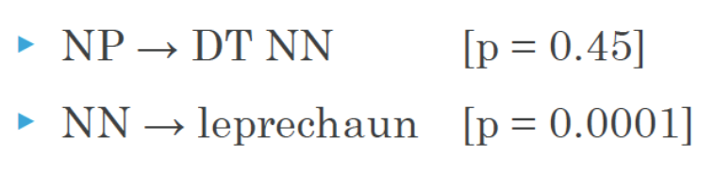
A→α [p]
产生式左边 LHS (left hand side)
产生式右边RHS (right hand side)
对于一个给定的LHS要满足加和等于1。

Slide 11
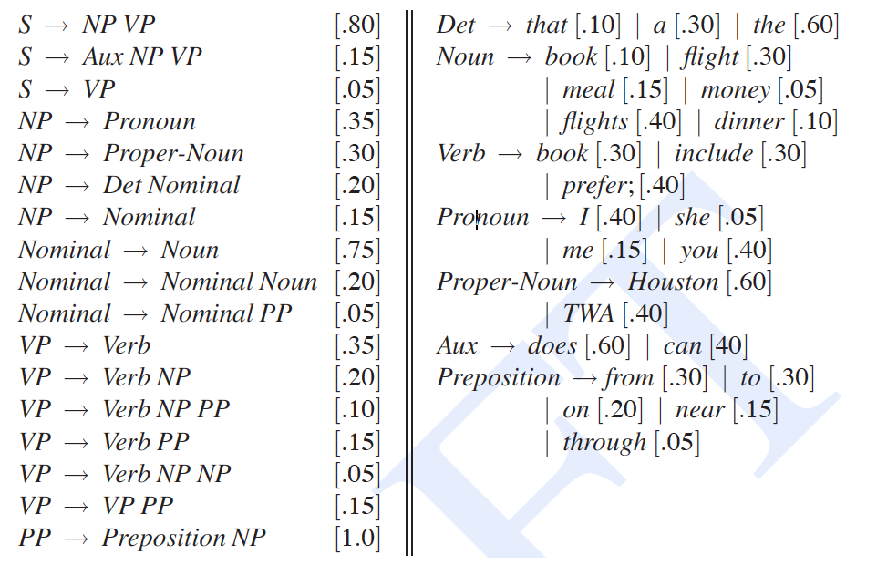

Slide 12
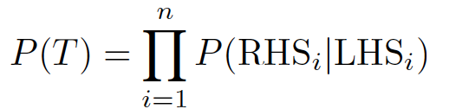
句法树T的概率
一般来说，概率值大的更可能是正确的句法树 。

Slide 13
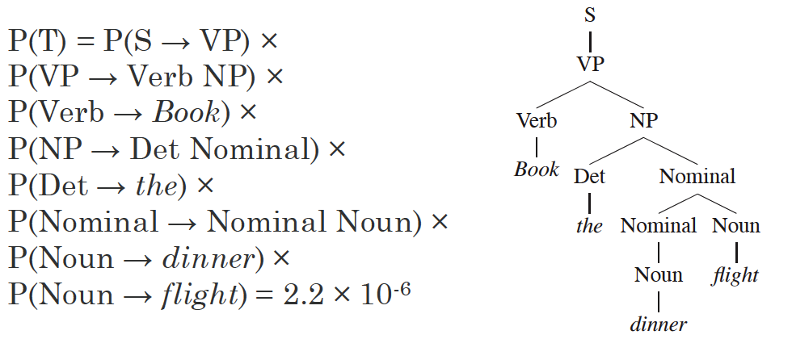

Slide 14
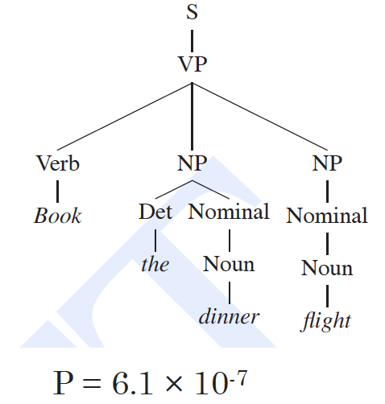

Slide 15
给定一个PCFG (概率上下文无关文法)和一个句子, 如何构造该句子概率最大的句法树?
CNF (Chomsky Normal Form)
CYK算法

Slide 16
CNF (Chomsky Normal Form)
如果一个上下文无关文法的每个产生式的形式为：
A → BC 或 A → a
即规则的右部或者是两个非终结符或者是一个终结符.
任何CFG都可以转变成一个弱等价的 Chomsky范式语法。

Slide 17
CYK算法 (CKY)
给定一个句子s = w₁ w₂, …, w_{n}, 和一个上下文无关文法PCFG，G=(T, N, S, R);
定义一个跨越单词 i到j的概率最大的语法成分π:
π(i,j,X) (i , j ∈ 1…n , X ∈N)，
目标是找到一个属于 π [1 , n , S]的所有树中概率最大的那棵。

Slide 18
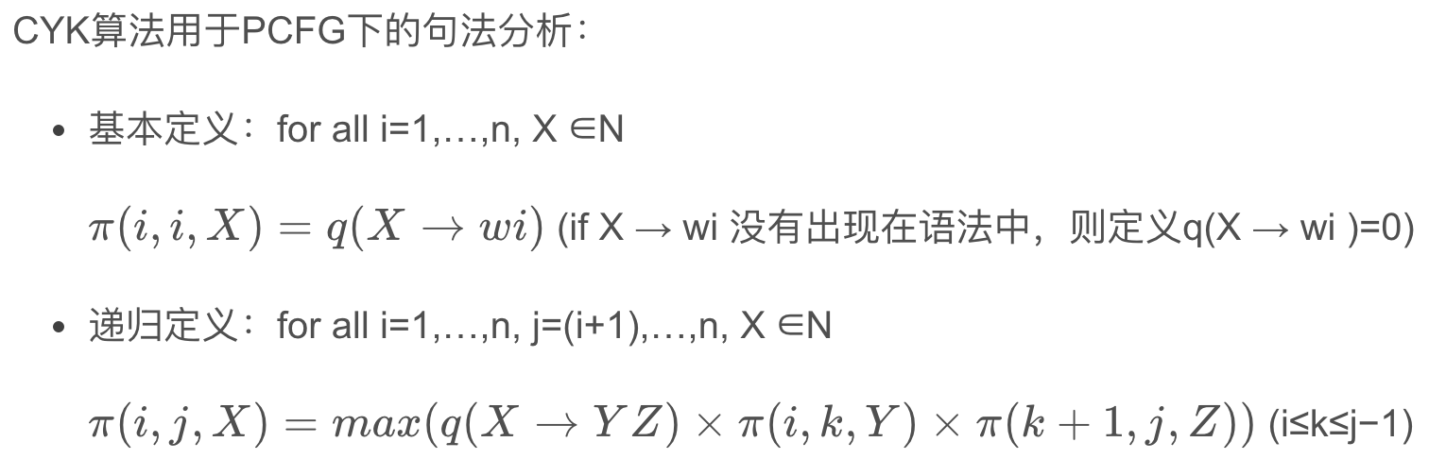

Slide 19
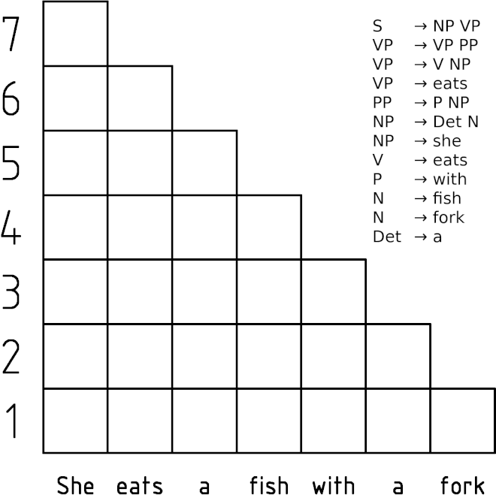

Slide 21
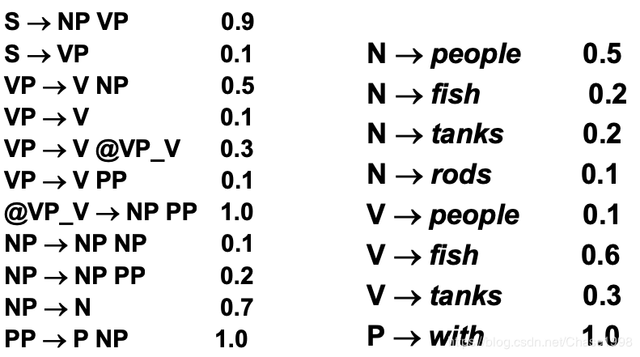
求 fish people fish tanks的最优分析树.

